Slide 1

Since 1982
뚝도아리수정수센터
사 양 서
2026.7.28
선우어패럴
담 당 자: 이선미 (010-9283-8048)
회사주소: 서울시 서대문구 연희동 740 성원상가 205호
대표번호: 02-712-6161
팩스번호: 02-334-1236

Slide 2
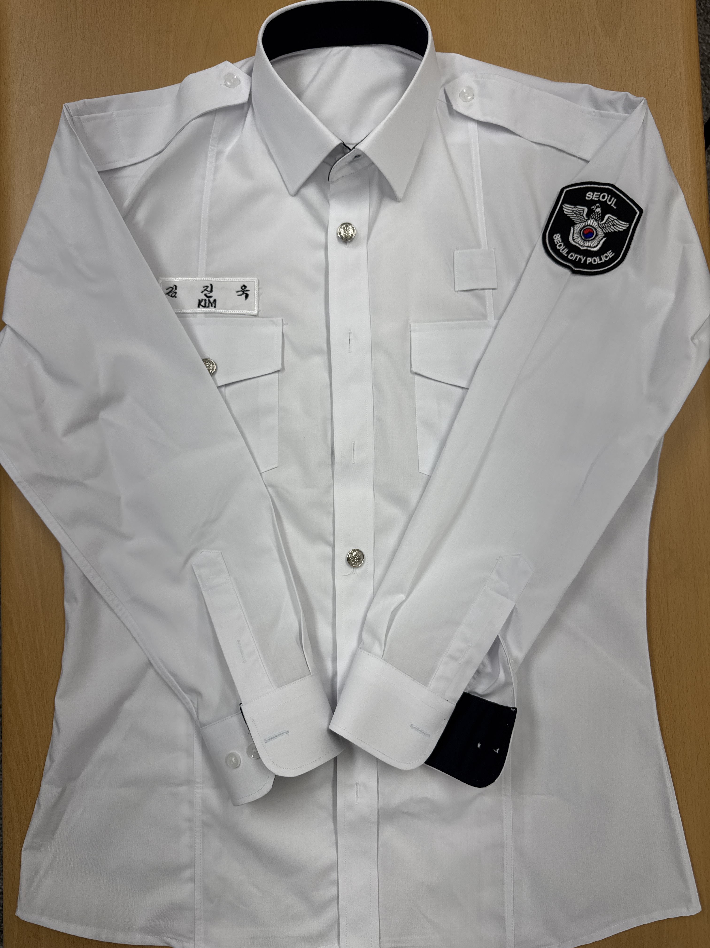
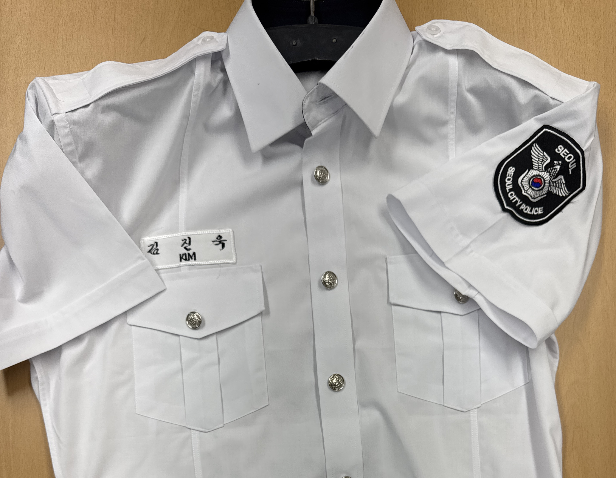
Since 1982
근무상의 사양서
반팔 / 긴팔 제복 상의
사이즈 | 사이즈별 | 바지와 매치시 단정한 느낌을 주는 기본 와이셔츠 디자인 개인이름표 부착 소매장 가습패치를 부착 경찰제복과 동일디자인
색 상 | 화이트
소 재 | Polyester 75%/레이온 25%
구 분 | 제복용상의
대표번호: 02-712-6161

Slide 3
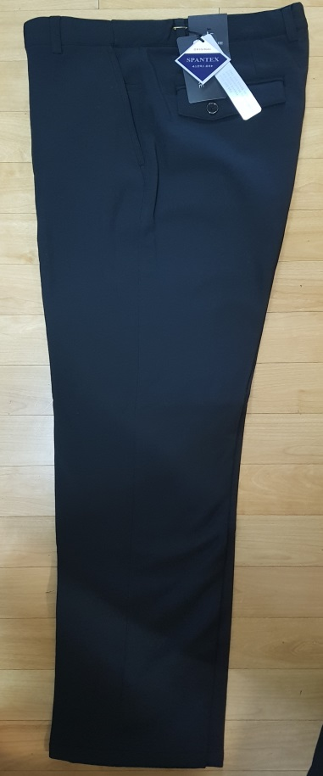
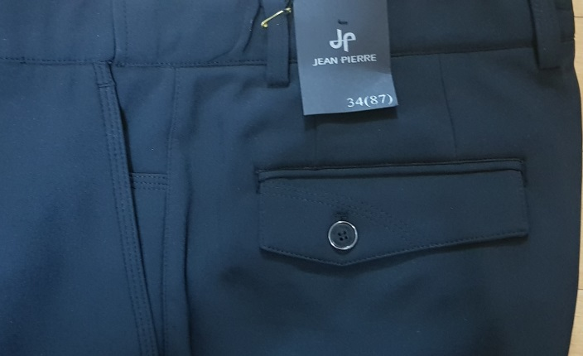
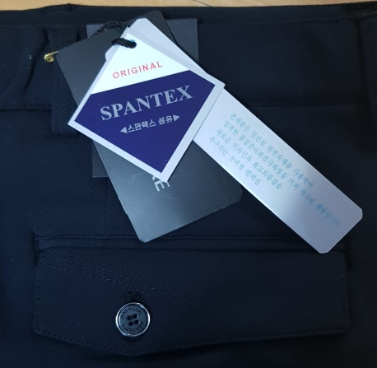
Since 1982
하절기 하의사양서
하의
사이즈 | 30 ~ 40 | 고기능 스판덱스 섬유 사용으로 신축성이 용이함. 뒷주머니 양쪽 주머니에 단추를 달아 여닫도록 제작 구김이 가지않아 활동시 제약이 덜하고 밴딩 허리끈으로 편안함 다리 라인을 살리는 단정한 Fit 연출이 가능하고 착용감이 우수함
색 상 | 곤색
소 재 | Polyester 95%, 스판 5%
구 분 | 남성용 근무하의
대표번호: 02-712-6161

Slide 4
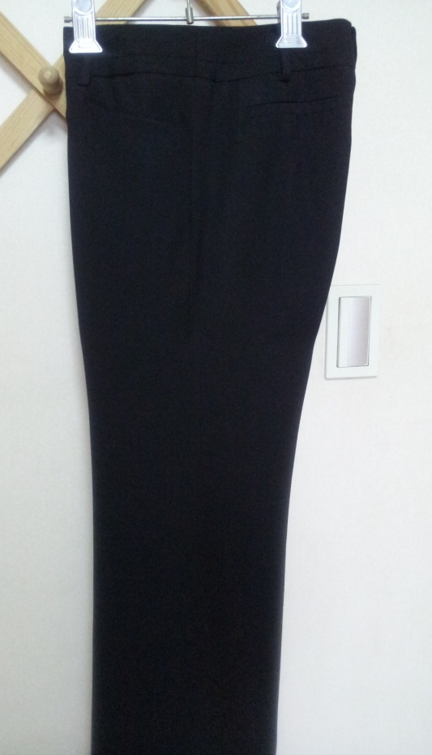
Since 1982
동절기 하의사양서
동절기용 제복 바지
색 상 | 검정 | 다리 라인을 살리는 단정한 Fit 연출이 가능하고 착용감이 우수함 스판소재가 적용되어 활동성이 뛰어나 근무복, 유니폼으로 적합함
소 재 | 폴리에스테르50% + 울50%
비 고
대표번호: 02-712-6161

Slide 5
Since 1982
Ⅰ. 제품 사양 T셔츠

Slide 6
Since 1982
Ⅱ. A/S 및 사후관리
제품의 하자(봉제불량, 원단불량, 부자재불량 등) 및 사이즈 교환 사유가 발생 시에는 5일내 무상 교환처리가 가능하며, 고객 과실로 인한 원단 찢어짐, 부자재교체, 원단 덧댐 등을 할 경우에는 실비로 유상 수선을 원칙으로 하고 있습니다.
모든 제품의 A/S는 선우어패럴을 통해 진행 가능합니다.
- 이 상 -

